Slide 1

UI 구현 표준 가이드
작 성 자 : ㅇㅇㅇ

Slide 2
목차
1 UI 가이드
1.1 UI 레이아웃
1.2 UI 그리드 시스템
1.3 Header & Title & Footer
2 UI 구현 표준 가이드
2.1 규칙
2.2 용어
2.3 초기파일
2.4 주석
2.5 HTML 엘리먼트 작성 규칙

Slide 3
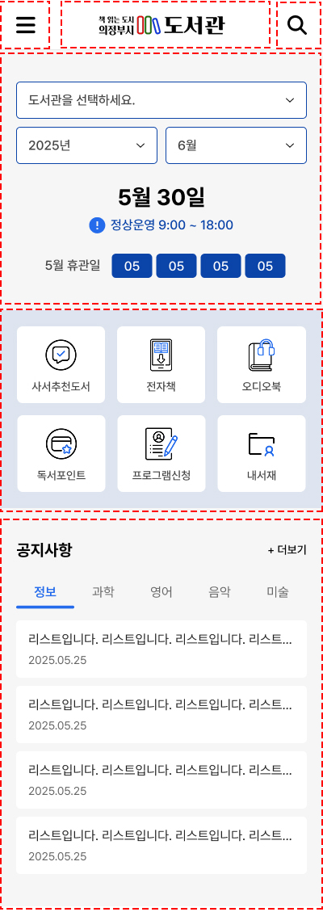
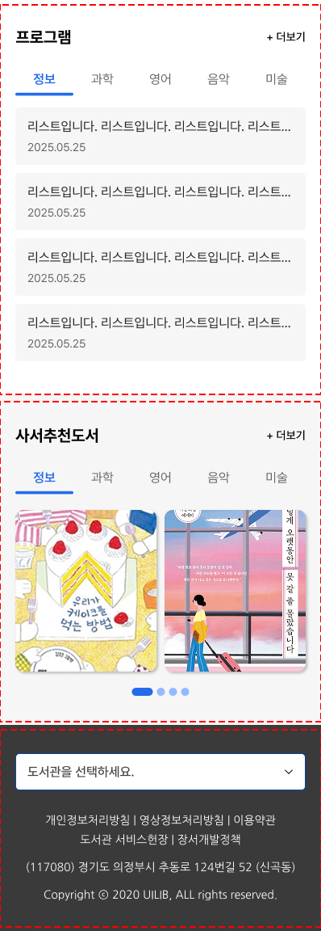
1. UI 가이드
1
2
3
6
1.1 UI 레이아웃
메인 페이지
4
브라우저 가운데 정렬을 원칙으로 한다.
1
전체메뉴 아이콘
> 클릭 시 전체 메뉴가 상단에서 하단으로 펼쳐진다.
> 상위 메뉴 hover시 하위 메뉴가 나온다.
2
로고 > 클릭 시 홈으로 이동
5
3
통합검색
4
Select 박스를 활용한 정보 검색 배너
6
5
이미지 아이콘을 활용한 링크
> 해당 페이지로 이동 가능
6
6
공지사항, 프로그램, 사서추천도서 탭 링크
> 탭 클릭 시 해당 내용 게시물이 보이며, 해당 페이지로 이동 가능
7
Footer
> 의정부시 도서관의 기본 정보 및 select 박스를 활용하여 해당 도서관으로 사이트 이동 가능
8

Slide 4
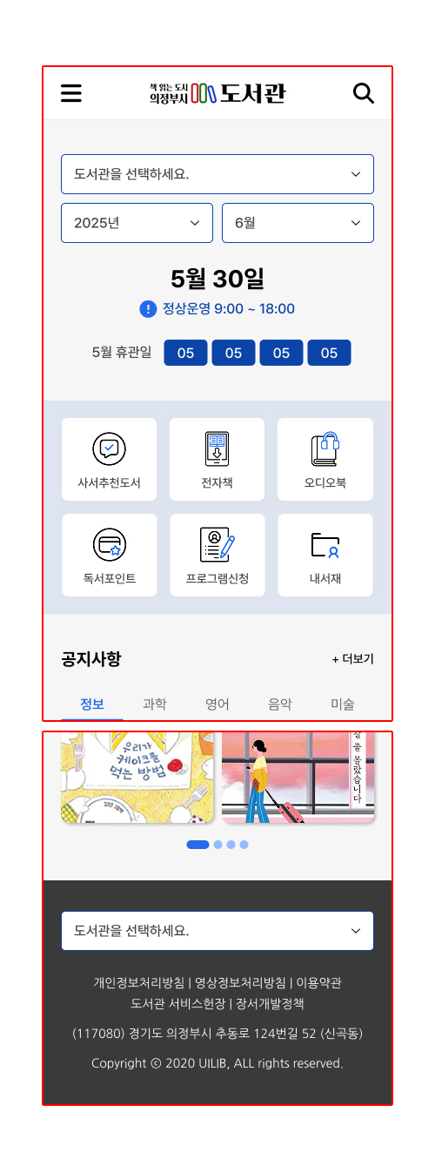
1. UI 가이드
가로 400px / 100%
1.2 UI 그리드 시스템
20px
400px
20px
Header
60px
메인 페이지
Contents
1971px
Footer
228px

Slide 5

1. UI 가이드
1.3 Header & Title & Footer
Header
메인 페이지1
가로 400px / 100%
60px
전체메뉴 아이콘, 로고, 검색 아이콘은 항상 페이지의 최상단에 위치하며 위와 같이 디자인된다.
페이지별 Header가 동일하며, 전체메뉴 아이콘에 마우스 클릭 시 서브 메뉴가 Header 아래에서
내려온다.
Contents
Header영역
가로 : 400px / 100%
세로 : 60px
전체메뉴 아이콘
로고
통합검색 아이콘

Slide 6
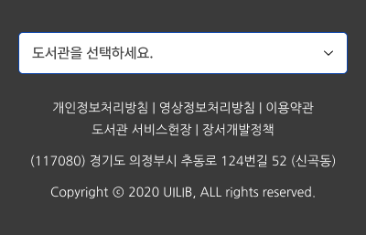
1. UI 가이드
1.3 Header & Title & Footer
Footer
메인, 서브 페이지 공통
사이트의 기본 정보와 보조 링크, 법적 정보들을 담고 있다.
배경색을 어두운 톤으로 설정하여 콘텐츠 영역과 명확히 구분함으로써 가독성을 향상시켰다.
가로 400px / 100%
228px
Contents
브랜드 기본 정보
copyright
이용약관, 법적 정보
관련도서관 사이트 링크
Footer영역
가로 : 400px / 100%
세로 : 228px

Slide 7
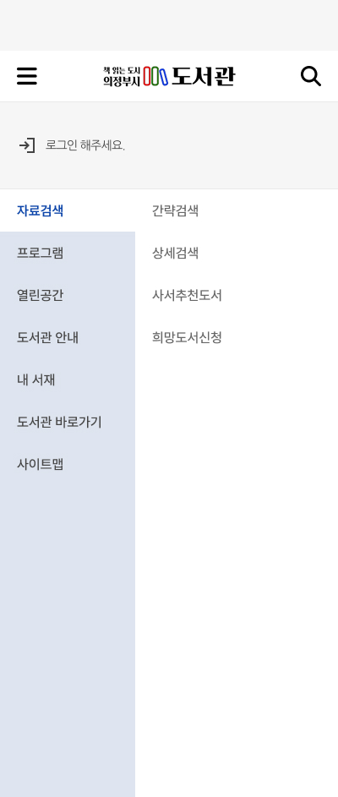


1. UI 가이드
1.3 Header & Title & Footer
메뉴타이틀1
Pretendard
font-size: 20px;
color: #000;
font-weight: bold;
Line-height:1.5em;
메뉴타이틀2
Pretendard
font-size: 18px;
color: #333;
#0b44a9; hover
font-weight: bold;
Line-height:1.5em;

Slide 8
2. UI 구현 표준 가이드
2.1 규칙
네이밍 규칙
네이밍 규칙은 레이아웃, 객체, 이미지, 폴더, 파일의 이름을 작성하는 규칙이다. 이해하기 쉬운 이름으로
작성해 야 코드를 쉽게 파악할 수 있다. 단, 모바일과 같이 성능, 네트워크 속도를 고려해야 하는 경우 축약된
형태로 작성할 수 있다.
HTML 코드 작성 규칙
들여쓰기 : HTML 코드를 작성할 때 코드의 가독성을 높이기 위하여 왼쪽 첫 번째 열부터 오른쪽으로 일정한 간격만큼 띄어 쓴다.
빈 줄 : HTML 코드의 빈 줄은 코드 그룹의 영역을 표시하기 위하여 사용한다.
DTD 및 인코딩 : DTD(Document Type Definition)는 SGML(Standard Generalized Markup Language) 계열 링크 업 언어의 문서 타입을 정의하는 것으로서, 해당 HTML 문서가 어떤 버전의 HTML로 작성되었는지, 어떤 규칙으로 내용을 기술하고 어떤 엘리먼트와 애트리뷰트, 애트리뷰트값을 지정할 수 있는지 정의한다.
주석 : HTML 코드의 주석은 코드 그룹을 구분하거나, 코드의 수정과 삭제를 표시하거나, 개발자가 참고해야 하는 사항을 기술한다.
HTML엘리먼트작성 규칙
HTML 엘리먼트 작성 규칙은 반드시 선언해야 하는 애트리뷰트와 선택적 사용이 가능한 애트리뷰트에 대한
내용을 기술하고 선언 순서를 제시하여 코드 품질을 유지한다.

Slide 9
2. UI 구현 표준 가이드
2.1 규칙
CSS 코드 작성 규칙
들여쓰기 : CSS 코드는 들여쓰기를 하지 않는다.
공백 : CSS 코드는 공백을 최소화 한다.
빈 줄 : CSS 코드의 빈 줄은 코드 그룹의 영역을 표시하기 위하여 사용한다.
줄 바꿈 : CSS 코드의 가독성을 위한 줄 바꿈은 하지 않는다.
인코딩 : CSS의 인코딩은 HTML의 인코딩과 동일하게 선언하여 HTML 문서가 브라우저에서 바르게 해석될 수 있도록 한다.
선택자 : 선택자 버그가 발생하지 않도록 사용 규칙을 준수한다.(예시 : addClass-addclass)
속성 : 속성 선언 순서를 준수하여 개발자가 코드를 쉽게 파악할 수 있도록 하며, CSS 코드 최적화를 위해 속성 값을 축약하여 사용하고 약식 속성을 허용 범위에 맞게 사용한다.
z-index : z-index 속성 값을 범위에 맞게 사용하여 객체가 브라우저에서 바르게 표현되도록 한다.
핵 : 크로스 브라우징을 위해 제시된 핵(hack)에 한해 최소한의 사용을 허용한다.
CSS 선언 타입 : 상황에 알맞은 CSS 선언 타입을 선택한다.
주석 : CSS 코드의 주석은 코드 그룹을 구분하거나, 코드의 수정과 삭제를 표시하거나, 개발자가 참고해야 하는 사항을 기술한다
웹 접근성 보장 방법
1. ARIA 속성 사용
2. 키보드 네비게이션 지원
3. 대체 텍스트(alt) 제공
4. 명확한 라벨링 및 폼 요소 연관성 확보

Slide 10
2. UI 구현 표준 가이드
2.2 용어
용어
엘리먼트(Element) : HTML 문서를 구성하는 요소를 의미한다. 일반적으로 시작 태그, 내용, 종료 태그로 구성된다.
애트리뷰트(attribute) : 엘리먼트에 부여할 수 있는 특성을 의미한다. 기본값이 설정되어 있으나 애트리뷰트를 선언하여 다른 값으로 설정할 수 있다.
선택자(selector) : 엘리먼트에 CSS 스타일을 적용하기 위한 패턴이다. 이 문서에서 언급하는 선택자의 종류는 다음 표 1-1과 같다.
속성(property) : 엘리먼트에 부여할 CSS 스타일 특성을 의미한다. 기본값이 설정되어 있으나 속성을 선언하여 다른 값으로 설정할 수 있다. 각 속성 단위는 세미콜론(;)으로 구분 지어 선언한다.
속성값(value) : 속성에 부여하는 값으로 콜론(:)으로 구분 지어 선언한다.
예약어 : 이 문서에서 사용하는 예약어는 일반적인 의미와 다르게 사용된다. 이 문서에서 예약어는 객체, 이미지, 파일 및 폴더의 네이밍 시 의미를 일관되게 표현하기 위해 미리 지정해 놓은 일종의 언어 규칙을 의미한다. 예를 들어, '검색'을 표현하는 예약어가 'srch'일 경우, 검색 영역을 위한 객체의 class 이름은 'srch'라는 예약어를 반드시 포함해야 한다.

Slide 11
2. UI 구현 표준 가이드
2.2 용어
표 1-1 선택자 종류
이름 | 패턴 예 | 설명
전체 선택자 | * | 모든 요소와 일치함
타입 선택자 | div | 해당 태그 이름과 일치하는 요소 선택
하위 선택자 | div p | div의 모든 하위 요소 중p요소와 일치
자식 선택자 | div > p | div의 직계 자식 요소 중p요소와 일치
형제 선택자 | div + p | div바로 다음에 위치한 형제 요소 p와 일치
일반 형제 선택자 | div ~ p | div다음에 나오는 모든 형제 요소 중 p와 일치
클래스 선택자 | div.class | class속성이 class인 div요소와 일치
ID 선택자 | div#id | id속성이 id인 div요소와 일치
속성 선택자 | input[type="text"] | type="text"속성이 있는 input요소 선택
가상 클래스 | a:hover, li:first-child | 상태나 위치 기반으로 요소 선택
가상 요소 | p::before, div::after | 실제로는 없지만 스타일을 줄 수 있는 요소 선택
논리 결합자 | div, p, div.class1.class2 | 여러 선택자 조합 가능 (AND, OR 역할)
:is() 선택자 | :is(h1, h2, h3) | 일치하는 여러 요소 중 하나와 일치
:where() 선택자 | :where(article, aside) | :is()와 유사하지만 우선순위 0
:not() 선택자 | :not(.active) | 특정 선택자 제외한 요소 선택

Slide 12
2. UI 구현 표준 가이드
2.3 초기파일
- 초기 파일-1(상단)
신규 HTML 문서를 작성할 때 아래 파일을 기본으로 한다.
<!DOCTYPE html>
<html lang="ko">
<head>
<meta charset="UTF-8">
<meta http-equiv="X-UA-Compatible" content="IE=edge">
<meta name="viewport" content="width=device-width, initial-scale=1">
<title>상단: 헤더명</title>
<!-- CSS: 상대경로 또는 절대경로 -->
<link rel="stylesheet" href="css/style.css" type="text/css">
<!-- SEO를 위한 메타 태그 예시 -->
<meta name="description" content="페이지 간략 설명">
<meta name="keywords" content="키워드1, 키워드2, 키워드3">
<meta name="author" content="작성자명">
<!-- 파비콘 (필요 시) -->
<link rel="icon" href="favicon.ico">
<!-- 접근성 향상을 위한 스크립트(필요 시) -->
<!-- <script src="js/accessibility.js" defer></script> -->
</head>

Slide 13
2. UI 구현 가이드
2.3 초기파일
- 초기 파일-2(하단)
신규 HTML 문서를 작성할 때 아래 파일을 기본으로 한다.
<body class="">
<!-- 스킵 링크: 키보드 사용자 접근 편의 제공 -->
<div class="u_skip">
<a href="#main-content" class="skip-link">본문 바로가기</a>
</div>
<!-- header: 사이트 상단 -->
<header role="banner" id="header">
<!-- 헤더 내부 콘텐츠 삽입 -->
</header>
<!-- //header -->
<!-- main content: 주요 콘텐츠 -->
<main id="main-content" role="main">
<!-- 메인 콘텐츠 영역 -->
</main>
<!-- //main -->
<hr>
<!-- footer: 사이트 하단 -->
<footer role="contentinfo" id="footer">
<!-- 푸터 콘텐츠 삽입 -->
</footer>
<!-- //footer -->
</body>
</html>

Slide 14
2. UI 구현 표준 가이드
2.4 주석
- 주석
HTML 주석의 시작과 종료는 아래와 같이 표기하며, 기본 형식에 맞게 작성한다.
시작 주석 <!-- 주석 내용 -->
종료 주석 <!-- //주석 내용 -->
• 주석 기호와 주석 내용 사이에는 반드시 공백 한 칸이 있어야 한다.
• 주석 기호와 주석 내용 사이의 줄 바꿈은 허용하지 않는다. 단, 주석 내용 각 줄 바꿈은 허용한다.
• 시작과 종료 주석의 주석 내용은 동일해야 한다.
- 레이아웃 및 콘텐츠 영역의 주석 표기
: wrap을 제외한 레이아웃과 독립된 콘텐츠 영역의 시작과 끝에 주석을 표기하며, 레이아웃은 id 이름과 동일하게 주석을 넣는다. 독립된 콘텐츠 영역의 주석 표기는 선택 사항이다. HTML 코드와 주석은 줄로 분리해야 한다.
- 개발 적용과 관련된 주석 표기
: 개발 적용과 관련된 주석은 해당하는 영역 위에 표기하며, 종료 주석은 표기하지 않는다. 주석 앞에는 [D]라는 말머리를 사용하여 담당 개발자가 반드시 확인할 수 있도록 한다. 주석이 두 줄 이상이 되더라도 주석 기호는 한 번만 표기한다.

Slide 15
2. UI 구현 표준 가이드
2.5 HTML 엘리먼트 작성 규칙
- 기본 규칙
특정 엘리먼트에 class, style을 선언할 때는 항상 속성의 맨 뒤에 위치시키는 것이 원칙이다.
다음과 같이 id, name, title, aria-* 등의 속성들을 먼저 선언한 후 class, style을 나중에 작성한다.
<input
type="text"
id="user_id"
name="user_id"
title="사용자 ID"
aria-label="사용자 ID 입력란"
class="input_txt"
style="width: 100px;"
>

Slide 16
2. UI 구현 표준 가이드
2.5 HTML 엘리먼트 작성 규칙
- 폼 엘리먼트
폼 컨트롤 엘리먼트를 링크업할 때 <form>, <fieldset>, <legend> 엘리먼트를 다음과 같이 선언한다. 단, 필요에 따라 개별적으로 사용할 수 있다.
<form>
<fieldset>
<legend>개인정보</legend>
<label for="name">이름:</label>
<input type="text" id="name" name="name" placeholder="이름을 입력하세요" required>
<label for="email">이메일:</label>
<input type="email" id="email" name="email" placeholder="example@example.com" required>
<label for="birthdate">생년월일:</label>
<input type="date" id="birthdate" name="birthdate" required>
<label for="phone">전화번호:</label>
<input type="tel" id="phone" name="phone" placeholder="010-1234-5678" pattern="[0-9]{3}-[0-9]{4}-[0-9]{4}">
<button type="submit">제출</button>
</fieldset>
</form>

Slide 17
2. UI 구현 표준 가이드
2.5 HTML 엘리먼트 작성 규칙
- 표 엘리먼트
표 엘리먼트를 아래와 같이 배치한다.
<table summary="짬뽕은 자장면보다 500원 비싸고 열량이 50kcal 높다" role="table" aria-describedby="caption1">
<caption id="caption1">자장면과 짬뽕의 가격과 열량 비교</caption>
<colgroup>
<col style="width: 150px;">
<col style="width: 100px;">
<col style="width: 100px;">
</colgroup>
<thead>
<tr>
<th scope="col">구분</th>
<th scope="col">가격 (원)</th>
<th scope="col">열량 (kcal)</th>
</tr>
</thead>
<tbody>
<tr>
<th scope="row">자장면</th>
<td>3,000</td>
<td>300</td>
</tr>
<tr>
<th scope="row">짬뽕</th>
<td>3,500</td>
<td>350</td>
</tr>
</tbody>
<tfoot>
<tr>
<th scope="row">계</th>
<td>6,500</td>
<td>650</td>
</tr>
</tfoot>
</table>

Slide 18
감사합니다.

